Slide 1
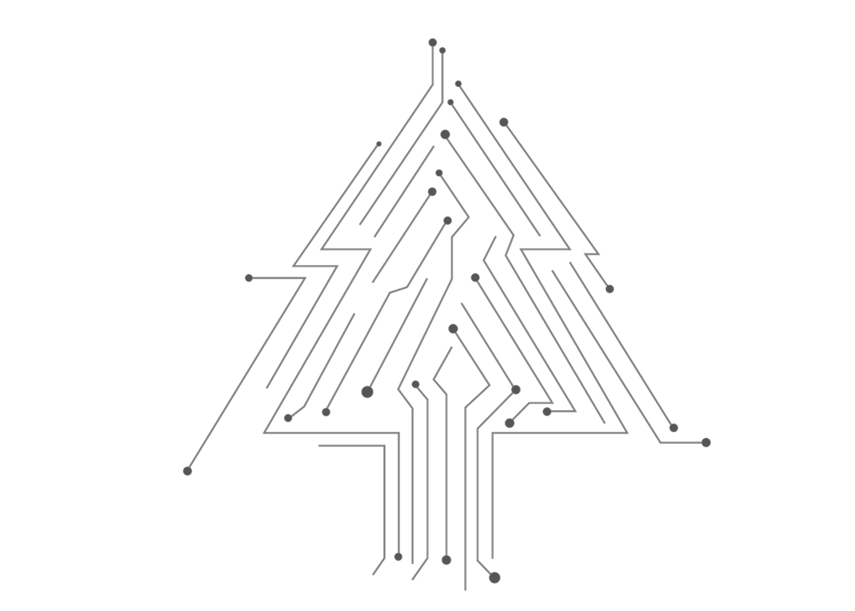
最短路径算法研究及实现
汇报组：第八小组
讲解人： 王越洋
论文撰写：海春瑞
PPT制作： 陈昶声
资料整理：车逸超
张佳乐
谢睿杰
孙铭浩

Slide 2
01
Floyd算法
目录
02
Dijkstra（迪杰斯特拉）算法
CONTENTS
03
BeIlman-Ford算法与SPFA算法
04
其他算法

Slide 3

Floyd算法

Slide 4
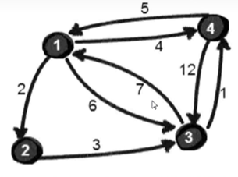
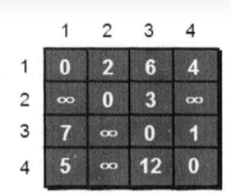
算法简介
Floyd算法是一种用于查找图中最短路径的动态规划算法。它通过迭代计算来优化最短路径，使用邻接矩阵表示图，并能够找到任意两个顶点之间的最短路径长度。该算法的核心思想是通过遍历所有顶点对和中间顶点，更新路径长度以得到最短路径。
时间复杂度：O(n^3)。
空间复杂度：O(n^2)。

Slide 5
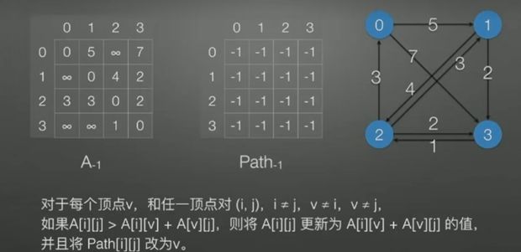

Slide 6
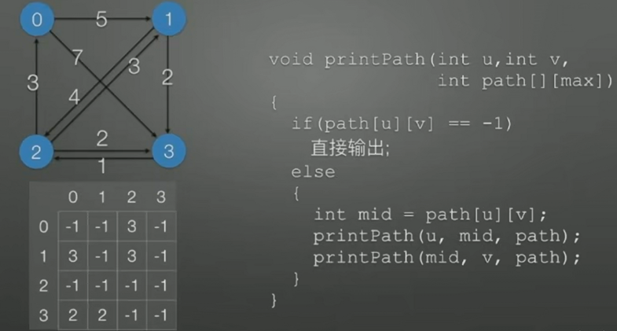

Slide 7
代码实现：
1. //MAXN为最大的点的数量
2. int f[MAXN][MAXN];//f[i][j]代表节点i到节点j的最短路
3. int main()
4. {
5. int n,m;//n为图中点的数量，m为图中边的数量
6. scanf("%d%d",&n,&m);
7. for(int i=1;i<=n;i++)
8. for(int j=1;j<=n;j++)
9. f[i][j]=1e9;//初始每个节点对之间都是不可达，设为最大值
10. for(int i=1;i<=n;i++)f[i][i]=0;//自己到自己最短路为0
11. for(int i=0;i<m;i++){
12. int x,y,w;//分别是起点，终点和边权
13. scanf("%d%d%d",&x,&y,&w);
14. f[x][y]=w;
15. f[y][x]=w;//如果图为无向图
16. }
17. for(int k=1;k<=n;k++)//枚举转移节点
18. for(int i=1;i<=n;i++)
19. for(int j=1;j<=n;j++){
20. f[i][j]=min(f[i][j],f[i][k]+f[k][j]);
21. //枚举k作为i->j的转移节点计算
22. }
23. for(int i=1;i<=n;i++){
24. for(int j=1;j<=n;j++){
25. printf("%d ",f[i][j]);
26. //输出i到j的最短路
27. }
28. puts("");
29. }
30. return 0;
31. }
代码思想
我们记f[k][i][j]为在只允许通过1,2,..k的情况下，节点i到节点j的最短路径，显然我们有f[0][i][j]=原图给定的<i,j>之间的边权。想象转移过程:f[k][i][j]=min(f[k][i][j],f[k-1][i][k]+f[k-1][k][j])即我们通过枚举中间点k进行转移，从而使状态的第一维扩展，最终答案即为f[n][i][j]。我们可以注意到f[k][i][j]的转移与第一维无关，从而优化空间复杂度为O(n^2)。
简要证明转移与第一维无关：f[k][i][j]的转移仅仅与k-1有关，而在转移f[k][i][j]之前,f[k][i][j]存的值就是上一次f[k-1][i][j]的答案，所以运用滚动数组的方式，我们可以取消掉第一维来节省空间。

Slide 8

适用情况
适用于有权图中任意两点之间最短路径的问题，这种问题通常可以用一个矩阵来表示线路之间的距离或代价。所以，Floyd算法对于求解全源最短路径问题非常有效。
1
有权图中任意两点之间最短路径
2
数据规模较小
其时间复杂度为O(n^3)，适用于数据规模较小的情况。
3
边权值为正整数
特别地，当图的边权值为正整数时，Floyd算法比较适用，因为它不会产生负元的问题，也不需要进行额外的处理。

Slide 9
时间复杂度较高：
Floyd算法的时间复杂度为O(n^3)，在图较大时计算量比较大。
空间复杂度较高：
Floyd算法需要使用二维数组存储任意两点之间的最短路径长度，占用空间较大。
对于稀疏图不适用：
如果图比较稀疏，使用Floyd算法会造成不必要的计算，影响算法效率。
算法简单易懂：
Floyd算法的核心思想是动态规划，容易理解
算法正确性高：
Floyd算法能够得到最优解，保证了算法的正确性。
可以处理有向图和负权边：Floyd算法能够处理有向图和负权边的情况，具有较高的通用性。
01
01
02
优点
缺点
02
03
03
Floyd算法

Slide 10

Floyd算法的使用选择
因此，在实际应用中需要根据具体情况来选择是否使用Floyd算法。
如果图较大或者需要处理有向图、负权边等复杂情况，Floyd算法是一种很好的选择；如果图比较稀疏或者对时间复杂度和空间复杂度有较高要求，可以考虑使用其他最短路径算法来解决问题。

Slide 11
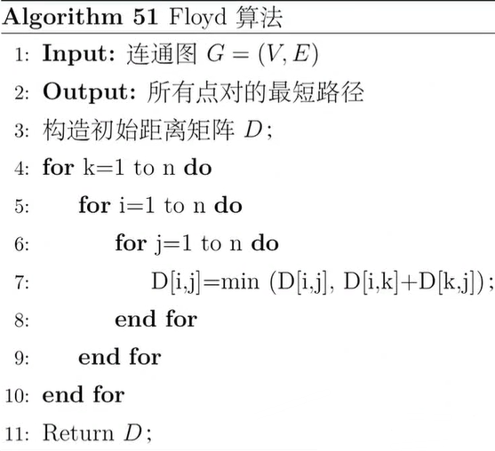
下面是简单的C语言Floyd算法代码
#define N 100
#define INF 1000000
int dist[N][N]; //邻接矩阵存储图
int min(int a, int b) {
return a < b ? a : b;
}
void floyd(int n) {
for(int k=0; k<n; k++) {//遍历中间点
for(int i=0; i<n; i++) {//遍历出发点
for(int j=0; j<n; j++) {//遍历到达点
dist[i][j] = min(dist[i][j], dist[i][k] + dist[k][j]);//更新最短路径
}
}
}
}

Slide 12
Dijkstra算法

Slide 13
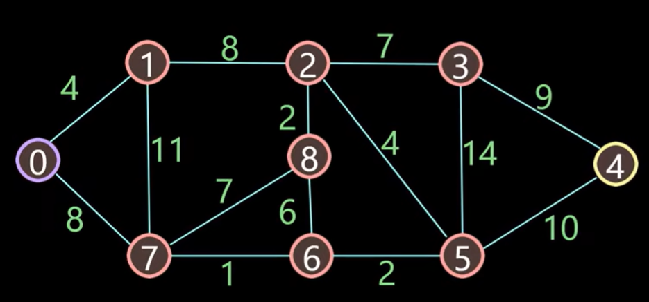
算法简介
Dijkstra算法是一种用于解决带权重有向图或无向图的单源最短路径问题的贪心算法。该算法的基本思想是从源节点开始，依次对各个节点进行遍历，计算源节点到每个节点的最短路径，最终得到源节点到所有节点的最短路径。
实现过程
将结点分成两个集合：已确定最短路长度的点集（记为S集合）的和未确定最短路长度的点集（记为T集合）。一开始所有的点都属于T集合。
初始化dis(s)=0 ，其他点的dis均为正无穷大 。
然后重复这些操作：
1.从T集合中，选取一个最短路长度最小的结点，移到S集合中。
2.对那些刚刚被加入S集合的结点的所有出边执行松弛操作。
直到T集合为空，算法结束。

Slide 14
代码实现：Python版本
1. class Edge:
2. v = 0
3. w = 0
4. e = [[Edge() for i in range(maxn)] for j in range(maxn)]
5. dis = [63] * maxn; vis = [] * maxn
6. def dijkstra(n, s):
7. dis[s] = 0
8. for i in range(1, n + 1):
9. u = 0
10. mind = 0x3f3f3f3f
11. for j in range(1, n + 1):
12. if vis[j] == False and dis[v] < mind:
13. u = j
14. mind = dis[j]
15. vis[u] = True
16. for ed in e[u]:
17. v, w = ed.v, ed.w
18. if dis[v] > dis[u] + w:
19. dis[v] = dis[u] + w
朴素Dijkstra算法
时间复杂度：不使用任何数据结构进行维护，每次 2 操作执行完毕后，直接在 T 集合中暴力寻找最短路长度最小的结点。2 操作总时间复杂度为O(m) ，1 操作总时间复杂度为O(n*2) ，全过程的时间复杂度为 O(n*2+m)=O(n*2) 。

Slide 15
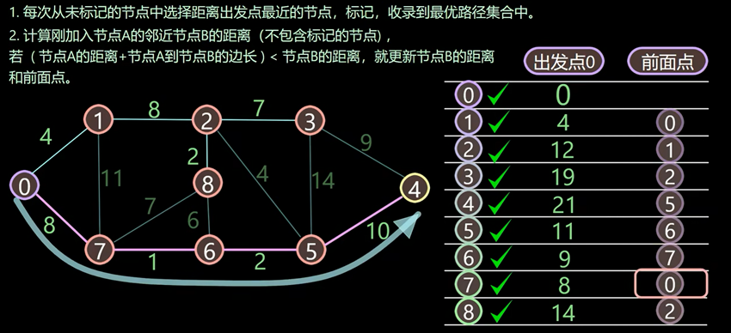

Slide 16
堆优化Dijkstra算法
时间复杂度：和二叉堆类似，但使用优先队列时，如果同一个点的最短路被更新多次，因为先前更新时插入的元素不能被删除，也不能被修改，只能留在优先队列中，故优先队列内的元素个数是O(m)的，时间复杂度为O(m*logm) 。
代码实现：Python版本
1. def dijkstra(e,s):
2. '''
3. 输入：
4. e:邻接表
5. s:起点
6. 返回：
7. dis:从s到每个顶点的最短路长度
8. '''
9. dis = defaultdict(lambda:float("inf"))
10. dis[s] = 0
11. q = [(0,s)]
12. vis = set()
13. while q:
14. _, u = heapq.heappop(q)
15. if u in vis: continue
16. vis.add(u)
17. for v,w in e[u]:
18. if dis[v] > dis[u] + w:
19. dis[v] = dis[u] + w
20. heapq.heappush(q,(dis[v],v))
21. return dis
在朴素版dijkstra中时间复杂度最高的寻找距离最短的点可以使用最小堆优化。
1.起始点的距离初始化为零，其他点初始化成无穷大。
2.将起始点放入堆中。
3.不断循环，直到堆空。每一次循环中执行的操作为：
弹出堆顶（与朴素版diijkstra找到S外距离最短的点相同，并标记该点的最短路径已经确定）。
用该点更新临界点的距离，若更新成功就加入到堆中。

Slide 17
Dijkstra算法的局限性
1
2
3
4
不能处理带有负权边的图：Dijkstra算法要求所有边的权值都为正数，否则可能会出现错误的结果。如果存在负权边，则可能会导致算法无法找到正确的最短路径，或者陷入死循环。
空间复杂度高：Dijkstra算法使用了一个距离数组来存储源节点到其他节点的最短距离，如果节点数很大，这个数组的空间复杂度会很高，导致算法运行缓慢。
时间复杂度高：在稠密图中，Dijkstra算法的时间复杂度为O(N^2)，其中N是节点数，这可能会导致算法运行缓慢。在稀疏图中，使用堆优化可以将时间复杂度降至O(MlogN)，其中M是边数，但是在实际应用中，堆操作的常数因子可能会很大，导致算法的实际运行时间不尽如人意。
不能处理含有环的图：Dijkstra算法不能处理含有环的图，否则可能会导致算法无法找到最短路径或者陷入死循环。如果需要处理含有环的图，可以使用Bellman-Ford算法或者SPFA算法。

Slide 18

适用情况
1.Dijkstra算法适用于求解带权重的有向图或无向图中，单源最短路径问题，并且图中所有边的权重为非负数。
2.适用于求解单源最短路径问题，即给定一个起点，求它到图中所有其他节点的最短路径。
3.适用于稠密图和稀疏图，但是在稠密图中，时间复杂度会较高。
4.当边权值不同，而且权值关系比较复杂时，可以使用Dijkstra算法。

Slide 19
优点
1.算法保证能够找到最短路径。对于带权重的有向图或无向图中，求解单源最短路径的问题，Dijkstra算法能够保证找到最短路径。
2.算法适用范围广。Dijkstra算法适用于带权重的有向图或无向图中，求解单源最短路径的问题，并且图中所有边的权重为非负数。
3.算法时间复杂度较低。通过使用堆优化，Dijkstra算法的时间复杂度可以降低到O(E + VlogV)，其中E是边数，V是节点数，使得Dijkstra算法可以高效地解决大规模的图论问题。
缺点
1.算法保证能够找到最短路径。对于带权重的有向图或无向图中，求解单源最短路径的问题，Dijkstra算法能够保证找到最短路径。
2.算法适用范围广。Dijkstra算法适用于带权重的有向图或无向图中，求解单源最短路径的问题，并且图中所有边的权重为非负数。
3.算法时间复杂度较低。通过使用堆优化，Dijkstra算法的时间复杂度可以降低到O(E + VlogV)，其中E是边数，V是节点数，使得Dijkstra算法可以高效地解决大规模的图论问题。

Slide 20
Bellman-Ford 算法
推广至队列优化的
SPFA算法

Slide 21
算法简介
Bellman-Ford算法的基本思想是将所有节点看作一个整体，进行n-1轮松弛操作，其中n为节点数。在每一轮操作中，对每一条边进行松弛操作，即检查是否可以通过当前路径可以获得更优的路径。如果在第n-1轮操作后仍然存在距离可以不断缩小的节点，那么说明存在负环。负环是指经过一条环路，可以一直减少路径长度，导致算法无法求出最短路径。
SPFA（Shortest Path Faster Algorithm）算法在Bellman-Ford算法的基础上进行了优化。它维护了一个队列，每次只对节点的邻接节点进行松弛操作，而不是像Bellman-Ford那样对所有边进行松弛操作。同时，如果某个节点的距离值在之前的操作中已经被修改过，那么把它加入队列就可以了，不需要每次都重新加入队列。这样可以大幅降低时间复杂度

Slide 22
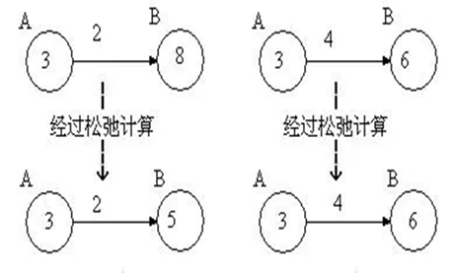
Bellman-Ford算法松弛操作
不断更新最短路径和前驱结点的操作。
如右图所示，松弛计算之前，点B的值是8，但是点A的值加上边上的权重2，得到5，比点B的值（8）小，所以，点B的值减小为5。这个过程的意义是，找到了一条通向B点更短的路线，且该路线是先经过点A，然后通过权重为2的边，到达点B。
当然，如果出现右边这种情况，则不会修改点B的值，因为3＋4>6。
对边集合 E 中任意边，以 w(u,v) 表示顶点 u 出发到顶点 v 的边的权值，以 d[v] 表示当前从起点 s 到顶点 v 的路径权值
若存在边 w(u,v)，使得：
d[v]> d[u]+w(u,v)
则更新 d[v] 值：
d[v]=d[u]+w(u,v)
所以松弛函数的作用，就是判断是否经过某个顶点，或者说经过某条边，可以缩短起点到终点的路径权值。

Slide 23
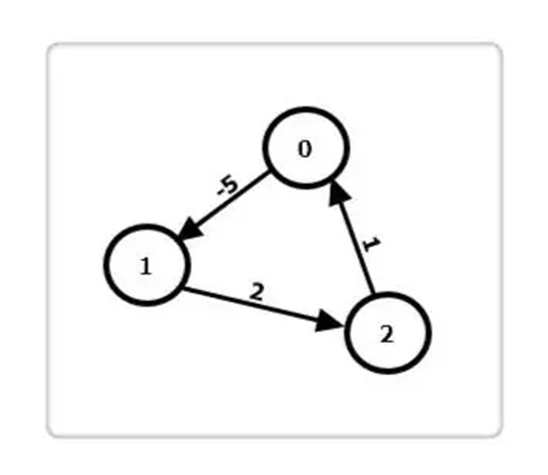
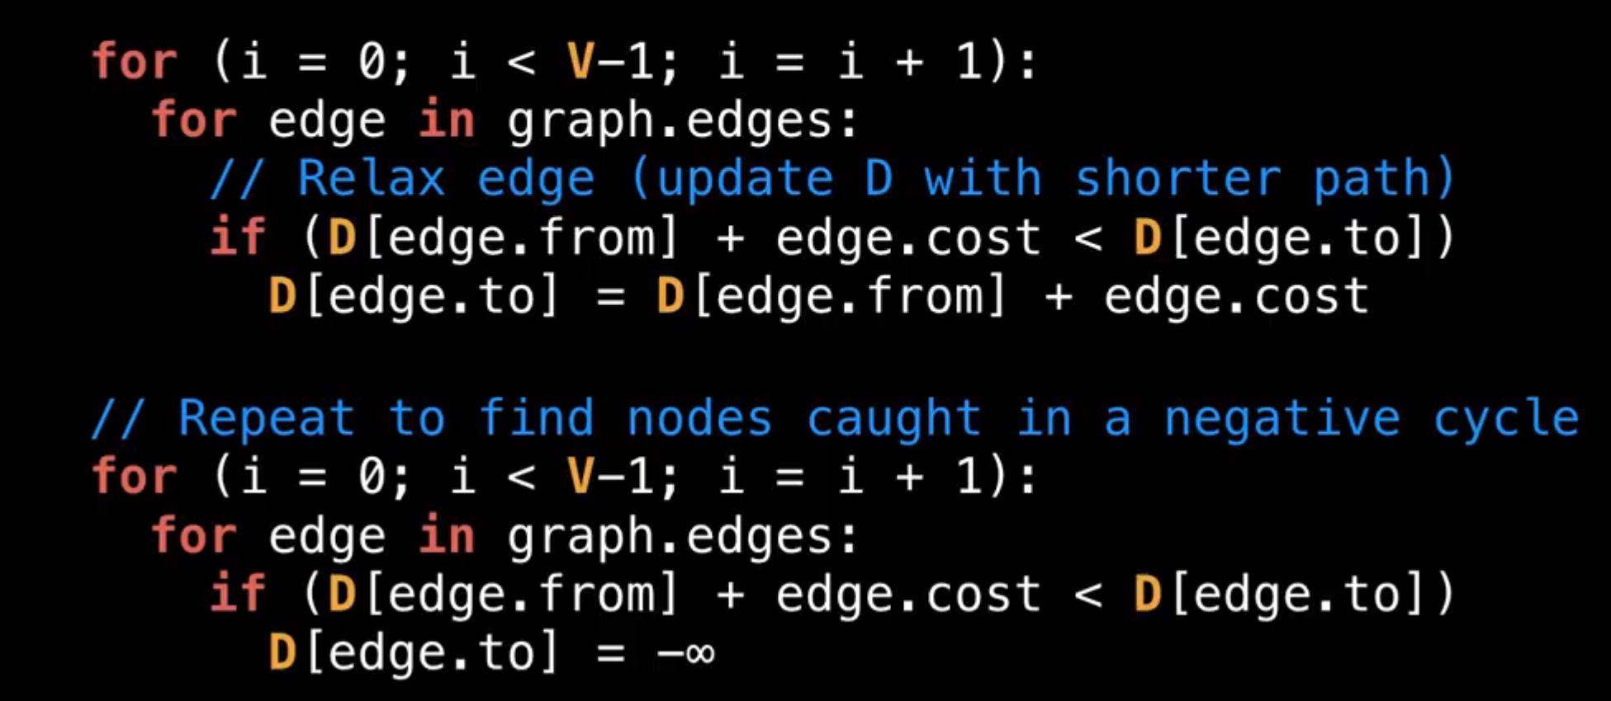

Bellman-Ford算法负权回路
绕一圈绕回来发现到自己的距离从0变成了负数，到各结点的距离无限制的降低，停不下来。在循环n-1次的基础上再次遍历各边，对于所有边，只要存在一条边e(u, v)使得 dis[u] + w(u,v) < dis[v]，则该图存在负权回路。
检测负权回路
为了检测图中是否存在负环路，即权值之和小于0的环路。
检测的方法很简单，只需在求解最短路径的 n-1 次循环基础上，再进行第 n 次循环：对于每一条边e(u, v)，如果存在边使得dis[u] + w(u, v) < dis[v]，则图中存在负环路，即是说改图无法求出单源最短路径。否则数组dis[n]中记录的就是源点s到各顶点的最短路径长度。

Slide 24
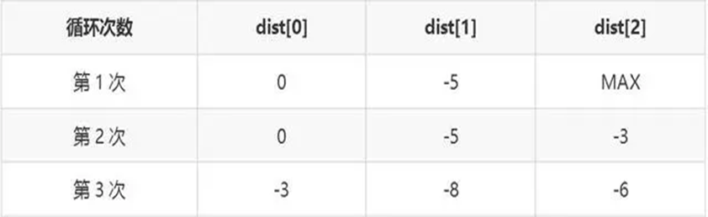

Bellman－Ford算法可以大致分为三个部分：
初始化所有点。每一个点保存一个值，表示从原点到达这个点的距离，将原点的值设为0，其它的点的值设为无穷大（表示不可达）。
进行循环，循环下标为从1到n－1（n等于图中点的个数）。在循环内部，遍历所有的边，进行松弛计算。
遍历途中所有的边，判断是否存在这样情况： d（v） > d (u) + w(u,v)，若存在，则返回false，表示图中存在从源点可达的权为负的回路。
之所以需要第三步的原因，是因为，如果存在从源点可达的权为负的回路，则将因为无法收敛而导致不能求出最短路径。

Slide 25
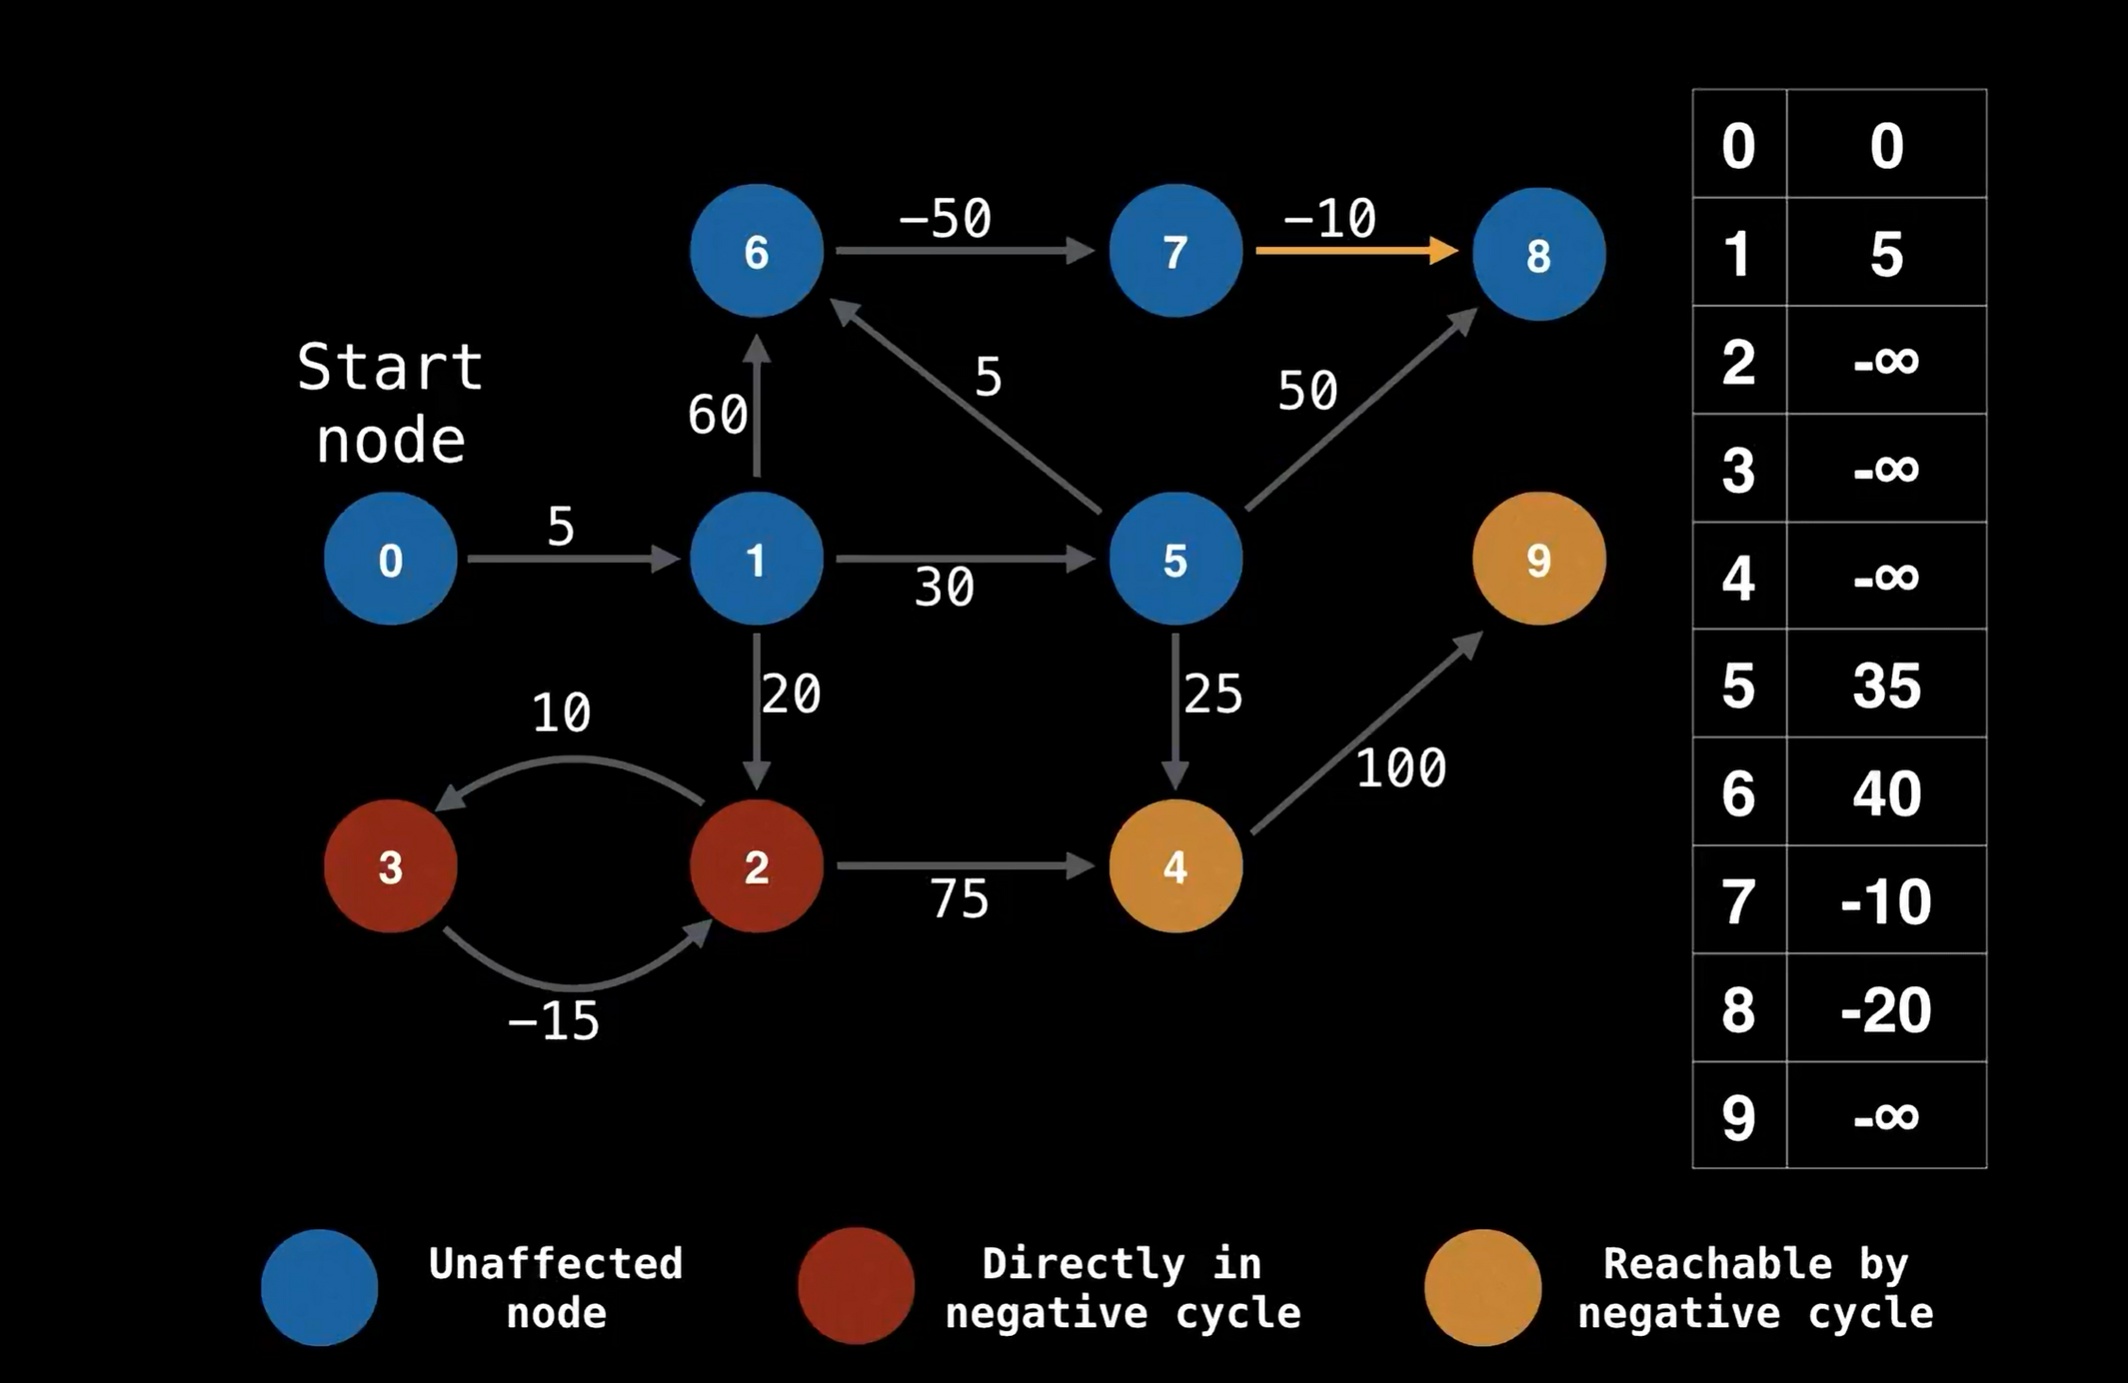

Slide 26

SPFA算法
队列优化去掉一些无用的松弛操作，用队列来维护松弛造作的点。继承了Bellman-Ford算法的思想，但时间复杂度相对来说提高了很多。
基本思想
只有一个点在上一轮被松弛成功时，这一轮从这个点连出的点才有可能被成功松弛。
松弛的本质其实是通过一个点中转来缩短距离。所以，如果起点到一个点的距离因为某种原因变小了，从起点到这个距离变小的点连出的点的距离也有可能变小（因为可以通过变小的点中转）。
所以，可以在下一轮只用这一轮松弛成功的点进行松弛，这就是SPFA的基本思想。

Slide 27
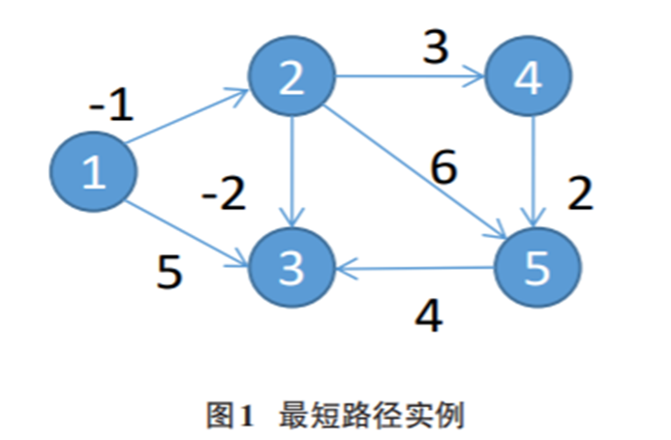

用队列实现
3号点被松弛成功了，把它们加入到队列里。
4号点被用过了，把它去掉。
用3号点进行松弛：
没有点被松弛成功。
3号点被用过了，把它扔掉。
现在队列为空（也就是能松弛的都松弛了），算法结束。
我们知道了在下一轮只用这一轮松弛成功的点进行松弛，就可以把这一轮松弛成功的点放进队列里，下一轮只用从队列里取出的点进行松弛。
为什么是队列而不是其他的数据结构？因为队列具有“先进先出，后进后出”的特点，可以保证这一轮松弛的点不会在这一轮结束之前取出。
最开始，我们要把1号点放进队列：
用1号点进行松弛（就是1号到1号再到目标点）：
2,3号点被松弛成功了，把它们加入到队列里。
1号点被用过了，把它去掉
用2号点进行松弛：
没有点被松弛成功。
3号点被用过了，把它去掉。
用4号点进行松弛：

Slide 28

小结
SPFA算法是Bellman-Ford算法的一种队列实现，为了减少了不必要的冗余计算，我们用一个队列来维护。初始时将起始点加入队列，每次从队列中取出队首元素，并对所有与他相邻的点进行松弛，并将松弛成功的顶点入队，直到队列为空时算法结束。

Slide 29

两种算法的联系和区别
Bellman-Ford 算法时间复杂度为 O (nm)，最多需要执行 n1 次循环，如果执行了n次循环，说明图中含有负圈
SPFA算法是为了改进Bellman-Ford算法的效率而提出来的，在最优的情况下，每个节点只入队一次，这时退化为广度优先搜索，在最坏情况下，每个节点都入队 n-1 次，此时 SPFA 算法退化为 Bellman-Ford 算法，时间复杂度为 O(nm)。如果某个节点的入队次数超过 n 次，说明图中肯定含有负圈。
由于这两种算法均采用邻接表的方式存储边的信息，因此他们的空间复杂度均为 O(m)。它们都可以解决负权图问题，并能够判断图中是否含有负圈，都适用于稀疏图。
Bellman-Ford 算法可解决的问题SPFA 算法也都适用。因此，奥赛解题中更常用 SPFA 算法。但是，Bellman-Ford算法思想精妙，是SPFA算法的前置知识，在学习中先理解 Bellman-Ford 算法更有利于对 SPFA 算法的理解和应用。

Slide 30

适用情况
Bellman-Ford算法适用于一般图，包括带有负权边的图。
Bellman-Ford算法的基本思想是对所有边进行 V-1 次松弛操作，其中 V 表示图中的顶点数。如果在第 V-1 次松弛操作后仍然存在长度更短的路径，说明图中存在负权环，因为对于任意一个环，经过它的长度可以不断减小，直到负无穷。因此，Bellman-Ford算法可以应用于带有负权边的图，但由于需要 V-1 次松弛操作，因此时间复杂度为 O(VE)。
SPFA算法适用于稠密图或者存在正权边的图。
SPFA算法（Shortest Path Faster Algorithm）的基本思想是利用队列进行顶点松弛操作，即从源点扩散更新到其他顶点时，如果当前顶点的最短路径估计值发生改变，则将其入队，直到队列为空。SPFA算法的优点在于它对于一般的图可以处理的比较快，不需要像Bellman-Ford算法那样对所有边进行松弛操作，但是由于它使用的是队列，当图的分支比较多时，队列的增长速度过快，可能会降低算法效率。因此，SPFA算法适用于稠密图或者存在正权边的图。

Slide 31
贝尔曼-福德算法优点
1.可以处理负权边的图，而Dijkstra算法却不行。
2.在有些情况下比Dijkstra算法更快，如边权值随机分布的图。
贝尔曼-福德算法的缺点
1.最坏情况下的时间复杂度为O(VE)，其中V是顶点数，E是边数，比Dijkstra算法慢。
2.可能会产生负环，导致无法求解最短路径。

Slide 32
SPFA算法的优点
1.在处理稠密图（边数接近于V^2）时比Dijkstra算法更快。
2.可以处理负权边的图。
3.可以在任意一种图上运行，不同于Dijkstra算法要求非负权边。
SPFA算法的缺点
1.在处理稀疏图时，由于其内部的队列操作，速度比Dijkstra算法慢。
2.在最坏情况下，可能会产生负环，导致无法求解最短路径。

Slide 33
Johnson算法
&
A*算法

Slide 34
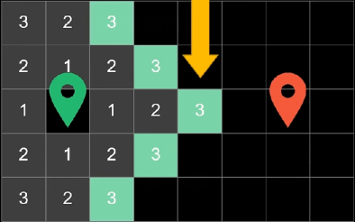
A*算法
A* [1] （A-Star)算法是一种静态路网中求解最短路径最有效的直接搜索方法，也是许多其他问题的常用启发式算法。注意——是最有效的直接搜索算法，之后涌现了很多预处理算法（如CH），在线查询效率是A*算法的数千甚至上万倍。
公式表示为： f*(n)=g*(n)+h*(n),
其中， f*(n) 是从初始状态经由状态n到目标状态的最小代价估计，
g*(n) 是在状态空间中从初始状态到状态n的最小代价，
h*(n) 是从状态n到目标状态的路径的最小估计代价。
（对于路径搜索问题，状态就是图中的节点，代价就是距离）
真实h(n)的选取：
保证找到最短路径（最优解的）条件，关键在于估价函数f(n)的选取（或者说h(n)的选取）。
以h(n)表达状态n到目标状态估计的距离，那么h(n)的选取大致有如下三种情况：
1.如果h(n)< h*(n)，这种情况下，搜索的点数多，搜索范围大，效率低。但能得到最优解。
2.如果h(n)=h*(n)，此时的搜索效率是最高的。
3.如果 h(n)>h*(n)，搜索的点数少，搜索范围小，效率高，但不能保证得到最优解。

Slide 35

具体搜索过程
一.首先需要创建一张地图，可以有障碍物但是必须进行标记。
二.设置路径的起点和终点
三.开始搜索路径：
1.初始化open列表，close列表，pre列表和valueF列表；
2.将起点加入open列表，然后将其周围四个点（或八个点，由需求决定）加入到open列表。将起点从open列表中移除并移动到close列表；
3.依次判断周围这四个点是否在close列表中且是否越界，如果不在，以此计算周围点的G，H并更新F，如果对应单元格在valueF中的值为初始化值或较大，那么更新单元格对应valueF值，记录pre值。伪代码如下：
if (node_next.F < valueF[node_next.x][node_next.y] || valueF[node_next.x][node_next.y] == 0)
{
// 保存该节点的父节点
pre[node_next] = node_current; //将父亲点添加到pre，建立逻辑联系
valueF[node_next] = node_next.F; // 修改该节点对应的valF值
open.add(node_next); //当前点添加到open列表
}
四.从周围的点中找出F最小的点，获得周围点的集合，然后将这个F最小的点从open列表中移除并移动到close集合中；
五．跳转第 3 步。
结束条件
终点单元格被加入open列表并且被作为当前格查询时；
open列表被清空，表示不可能到达终点。

Slide 36
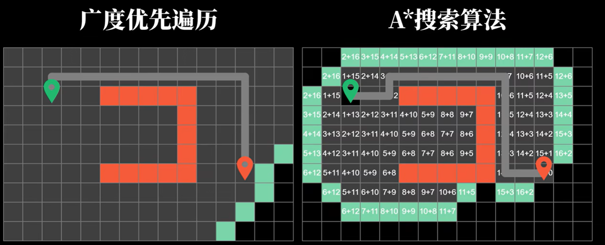
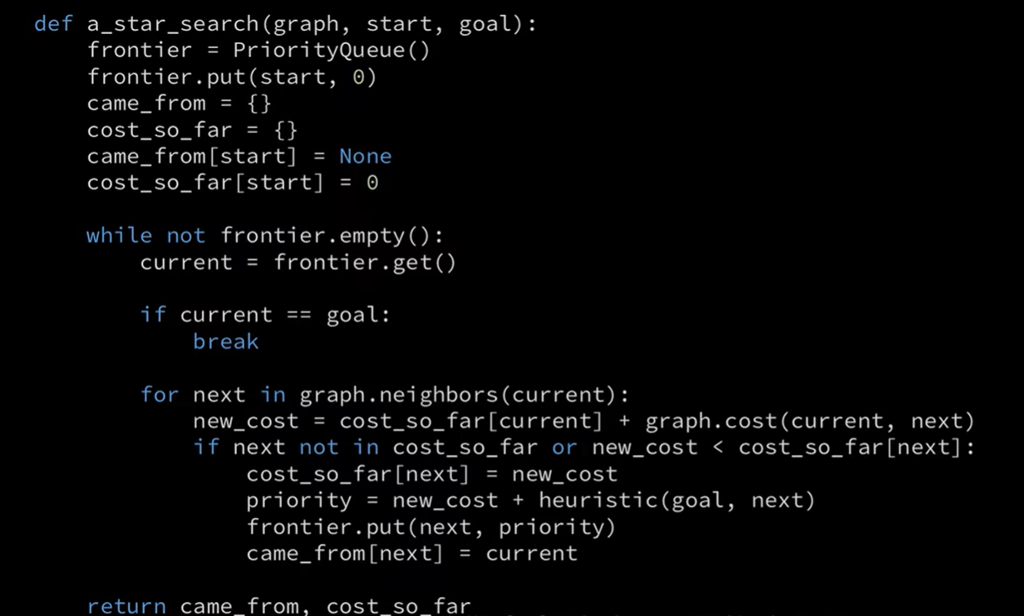
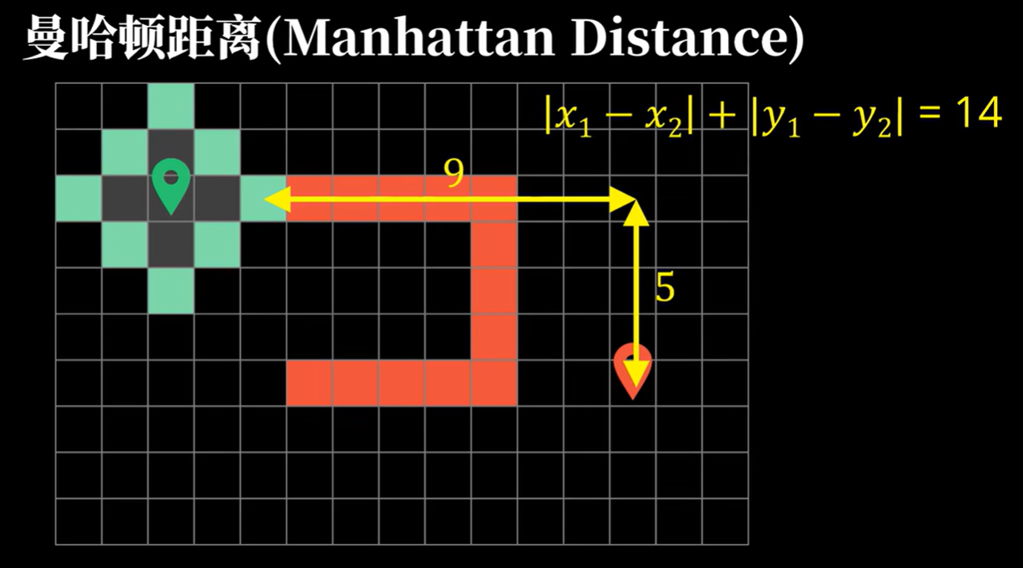

Slide 37

优点
1.最优性：A*算法保证找到的路径是最短路径，即使在复杂的地图或网络中也能找到最优解。
2.完备性：如果存在路径，A*算法能够找到一条路径。
3.启发式：A*算法使用启发式函数来评估节点的价值，这样可以尽可能减少搜索的节点数，提高搜索效率。
4.可扩展性：A*算法可以轻松地扩展到多种问题和应用中，例如机器人导航、游戏开发、路径规划等。
5.可定制性：A*算法可以根据问题的特定需求进行修改和定制，例如更改估价函数或添加限制条件。
缺点
1.启发式函数的设计需要一定的领域知识和经验，如果设计不好，可能会导致搜索效率低下。
2.如果启发式函数不是严格单调递增的，A*算法可能会在搜索过程中反复遍历相同的节点，从而降低搜索效率。
3.对于具有高度分支因子的问题，A*算法可能会导致搜索空间过大，导致计算时间和内存需求增加。
4.对于一些特殊情况，例如存在大量的障碍物或者没有可行解的情况，A*算法可能会陷入死循环或无限搜索。

Slide 38
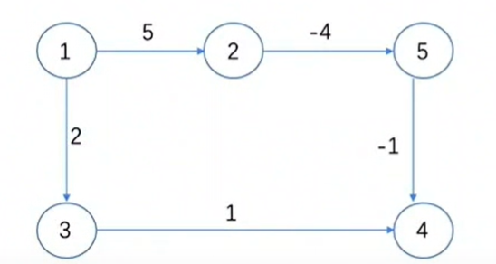
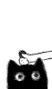
Johnson算法
算法简介
Johnson算法则是一种用于解决带负权边的最短路径问题的算法。该算法首先对原图进行变换，使其不存在负权边，然后再利用Dijkstra算法求解每个源点到所有其他节点的最短路径。最后再根据变换前的结果得出最终结果。
适用情况
1.带有负权边的稀疏图。在这种情况下，Dijkstra算法不能直接用于求解最短路径，因为它不能处理负权边。而Johnson算法通过将原图转换为一个不带负权边的图，再使用Dijkstra算法求解最短路径，从而解决了这个问题。
2.需要求解稀疏图中所有节点对之间的最短路径。在这种情况下，Floyd算法的时间复杂度为O(V^3)，而Johnson算法的时间复杂度为O(VE + V^2logV)，在稀疏图中效率更高。

Slide 39
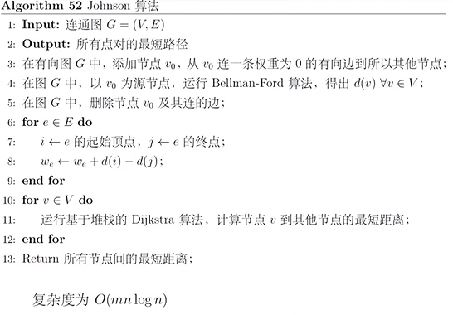
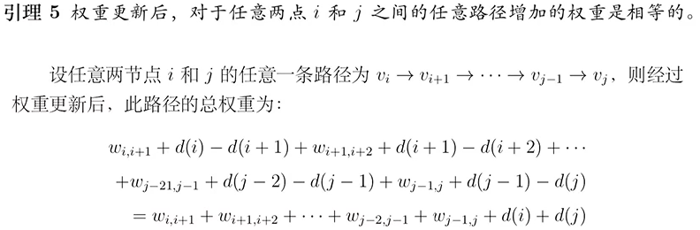
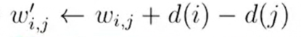
Johnson算法具体步骤
1.初始化，把一个node q添加到图G中，使node q 到图G每一个点的权值为0。
2.使用Bellman-Ford算法，从源点为q，寻找每一个点 v从q到v的最短路径h(v)，如果存在负环的话，算法终止。
3.使用第2步骤中Bellman-Ford计算的最短路径值对原来的图进行reweight操作（重赋值）：边<u,v>的权值w(u,v)，修改成w(u,v)+h(u)-h(v)。
4.最后，移去q，针对新图（重赋值之后的图）使用Dijkstra算法计算从每一个点s到其余另外点的最短距离。
（5.使用dijstra计算完最短路后，需要d(i,j) = d'(i,j) + h(v) - h(u)才是最后结果）

Slide 40

代码实现
#include <iostream>#include <vector>#include <queue>#include <algorithm>using namespace std;
struct Edge {
int u, v, w;};vector<Edge> edges;vector<vector<Edge>> adj;vector<int> dist;
// Bellman-Ford子过程bool BellmanFord(vector<Edge> &edges, int n, int s) {
dist.resize(n+1, INT_MAX);
dist[s] = 0;
bool negtiveCycle;
for(int i = 1; i <= n; ++i) {
negtiveCycle = false;
for(auto e: edges) {
if(dist[e.u] < INT_MAX && dist[e.v] > dist[e.u] + e.w) {
dist[e.v] = dist[e.u] + e.w;
negtiveCycle = true;
}
}
if(!negtiveCycle) break;
}
return negtiveCycle;}
// Dijkstra子过程vector<int> Dijkstra(int n, int s) {
priority_queue<pair<int, int>, vector<pair<int, int>>, greater<pair<int, int>>> pq;
vector<int> dist(n+1, INT_MAX);
vector<bool> vis(n+1, false);
dist[s] = 0;
pq.push({0, s});
while (!pq.empty()) {
auto node = pq.top();
pq.pop();
int u = node.second;
if(vis[u]) continue;
vis[u] = true;
for(auto e : adj[u]) {
int v = e.v, w = e.w;
if(dist[u] < INT_MAX && dist[v] > dist[u] + w) {
dist[v] = dist[u] + w;
pq.push({dist[v], v});
}
}
}
return dist;}
int main() {
int n = 5;
edges = {{1,2,3}, {3,2,4}, {1,3,8}, {2,4,1}, {2,5,7}, {1,5,-4}, {4,1,2}, {5,4,6}, {4,3,-5}};
// 构建新图 G'，新增结点 s，并将设置到各结点的权重为0，即： w(s,v)=0 v in G.V int s = 0;
vector<Edge> edges_new = edges;
for(int v = 1; v <= n; ++v) {
edges_new.push_back({s, v, 0});
}
// 执行 BellmanFord算法，计算s的单源最短路径 bool hasCycle = BellmanFord(edges_new, n, s);
if(hasCycle) cout << "the input graph contains a negative-weight cycle" << endl;
// 重新赋予权重 w'(u,v) = w(u,v) + h(u) - h(v) for(auto &e : edges_new) {
e.w = e.w + dist[e.u] - dist[e.v];
}
// 构建新图G'的邻接表，Dijkstra算法需要使用到 adj.resize(n+1);
for(auto const e : edges_new) {
adj[e.u].push_back(e);
}
// 在新图上以每个顶点为源点，执行Dijkstra算法，计算单源最短路径 vector<vector<int>> dist_all(n+1, vector<int>(n+1, 0));
for(int i = 1; i <= n; ++i) {
auto d = Dijkstra(n, i);
for(int j = 1; j <= n; ++j) {
if(d[j] == INT_MAX) continue;
dist_all[i][j] = d[j] + dist[j] - dist[i]; // 恢复权值 }
}
return 0;}

Slide 41

优点
1.解决了带有负权边的稀疏图的最短路径问题。Johnson算法通过将原图转换为一个不带负权边的图，再使用Dijkstra算法求解最短路径，从而解决了这个问题。
2.可以在稀疏图中高效地求解所有节点对之间的最短路径。在稀疏图中，Floyd算法的时间复杂度为O(V^3)，而Johnson算法的时间复杂度为O(VE + V^2logV)，在稀疏图中效率更高。
3.算法的实现相对简单，只需要对原图进行一次边权重的调整和一次Dijkstra算法的执行。
4.在实际应用中，由于负权边的存在，很多问题不能使用传统的最短路径算法求解，而Johnson算法提供了一种可行的解决方案。
缺点
1.需要对原图进行一次边权重的调整，这个调整过程需要遍历整个图，因此在稠密图中，时间复杂度会比较高。
2.算法的实现相对复杂，需要使用堆等数据结构来实现Dijkstra算法，因此需要一定的编程技巧。
3.算法的空间复杂度比较高，需要额外的空间来存储转换后的图和每个节点的新权重值，因此在处理大规模图时，需要考虑内存的限制。
4.算法对负环的处理比较麻烦，需要使用贝尔曼-福德算法来判断是否存在负环，并且在存在负环的情况下，Johnson算法无法求解最短路径。

Slide 42



演讲完毕，谢谢观看！
汇报小组：第八小组

